Slide 1
Kardiovaskulární patologie II: patologie cév.
Markéta Hermanová

Slide 2
Arterioskleróza: „ztvrdnutí arterií“, ztluštění arteriální stěny a ztráta její elasticity
Arterioloskleróza
(nemoc malých tepen a arteriol, ve vztahu k hypertenzi a diabetu – součást
diabetické mikroangiopatie)
Mönckenbergova medioklacinóza
(onemocnění muskulárních tepen, s kalcifikací medie, starší lidé)
Ateroskleróza

Slide 3
Ateroskleróza
Postihuje velké (elastické) a středně velké (muskulární tepny)
Elevované léze: lipoidní skvrny, aterosklerotické (fibrózní a ateromové) pláty a komplikované léze (ulcerované, s trombózami, kalcifikované, krvácením do plátu)
Ateroskleróza – hlavní příčina ischemické choroby (př. infarkt myokardu)
Rizikové faktory: ↑věk, mužské pohlaví, genetická predispozice, hypertenze, kouření, diabetes, zánět, infekce (CMV, chlamydia pn., influenza,…), metabolický syndrom, hyperhomocysteinémie, faktory ovlivňující hemostázu,….
↑LDL (aterogenní), cholesterol, fibrinogen; ↓HDL

Slide 4
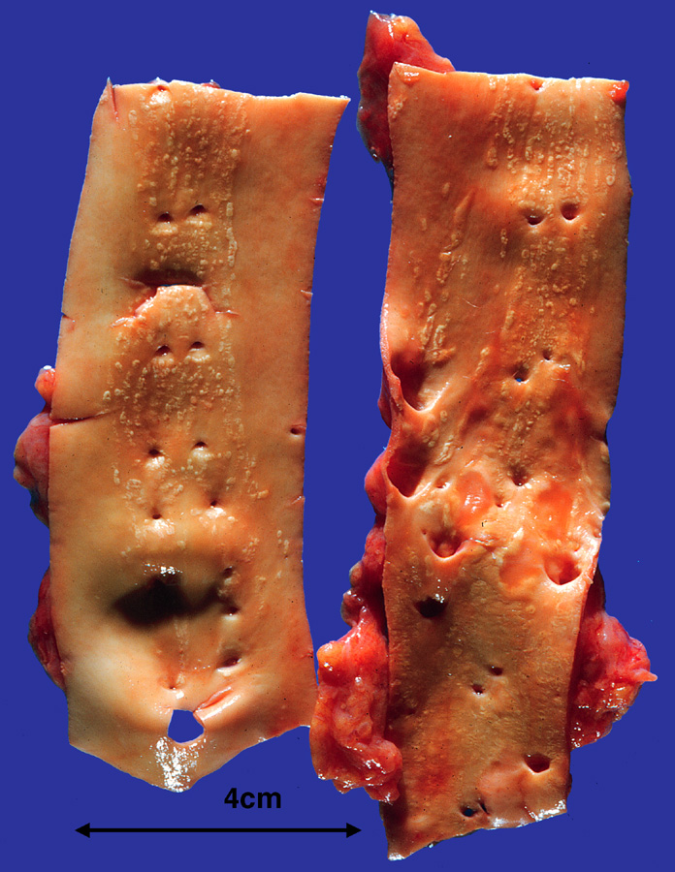
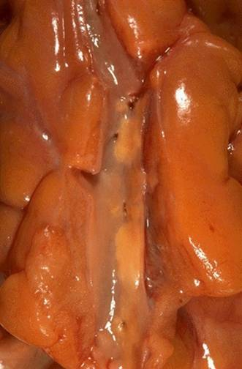
Ateroskleróza
Lipoidní skvrny
Atersklerotické pláty (fibrózní)

Slide 5
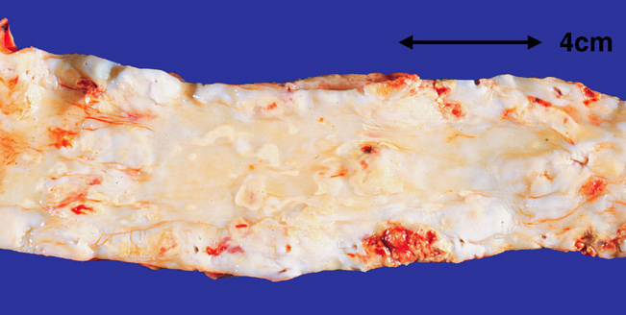
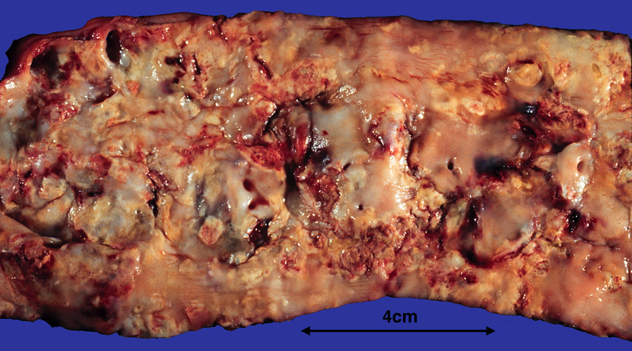
AS – komplikované léze

Slide 6
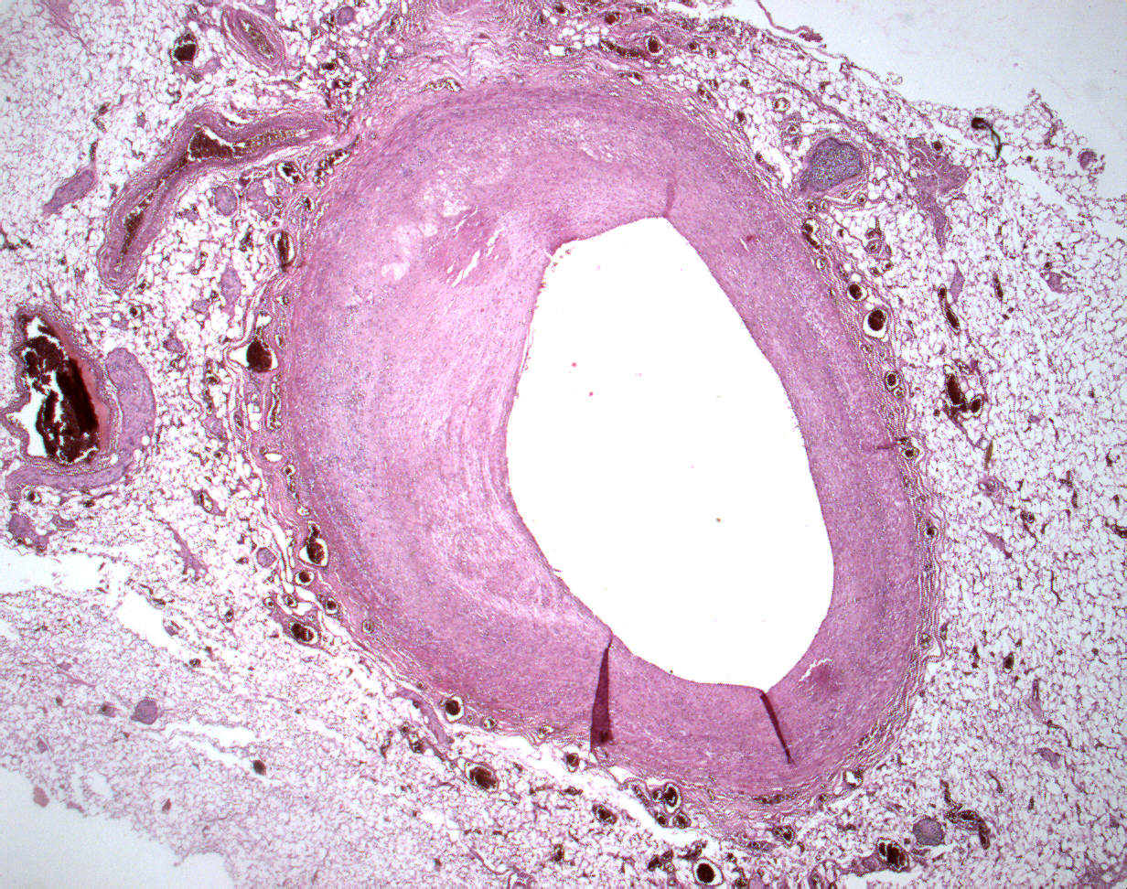
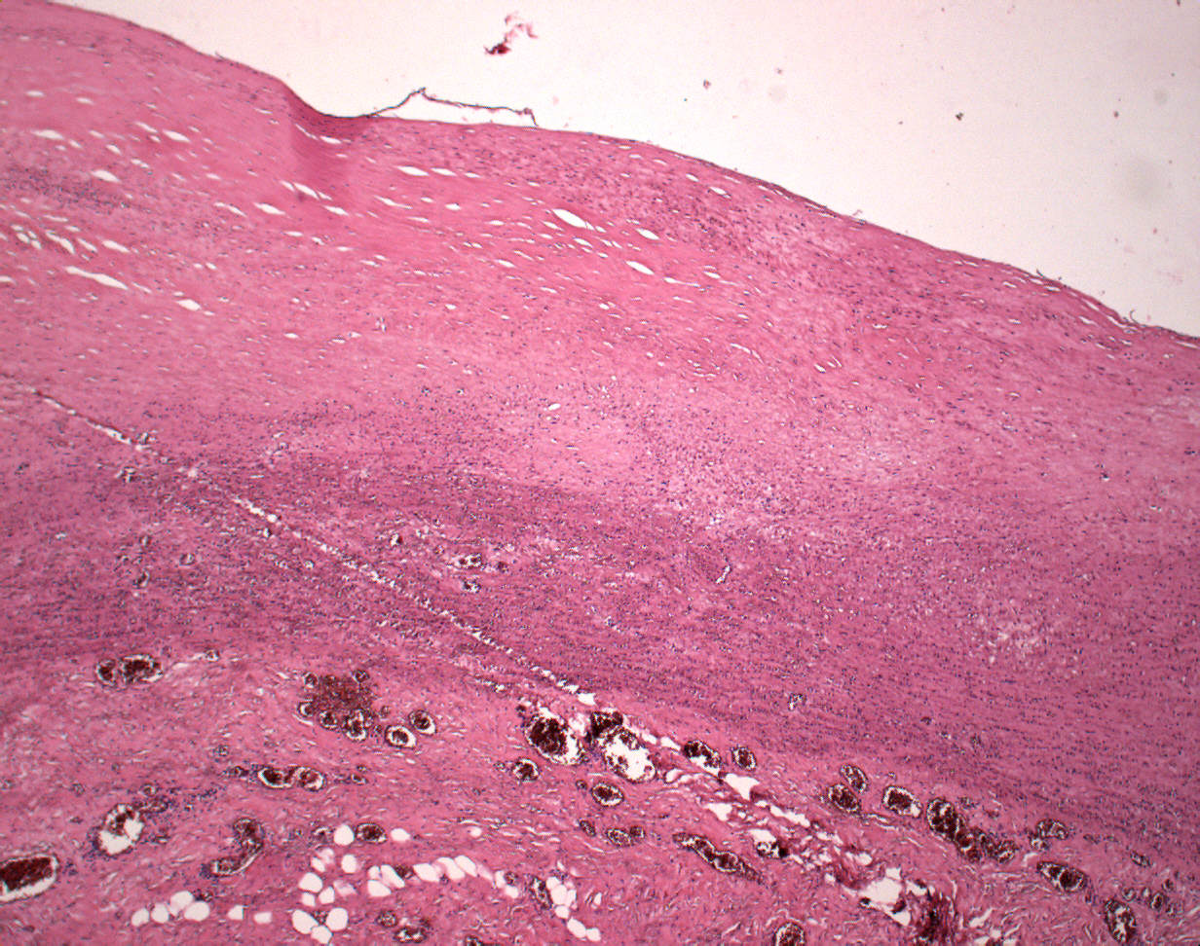
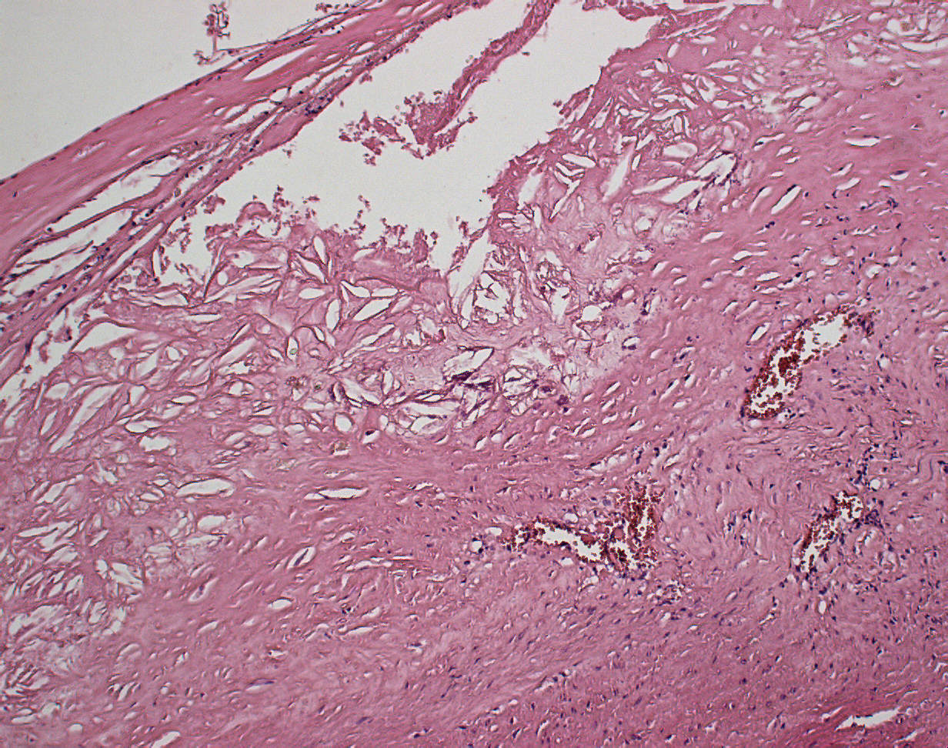
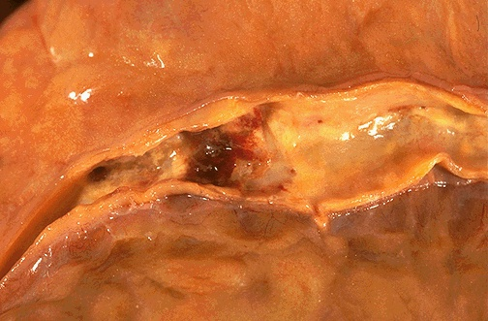
AS koronární arterie
AS fibrózní plát
Krvácení do AS plátu
Cholesterolové krystaly v AS plátu

Slide 7
Patogeneze aterosklerózy
Poškození endotelu
vlivy mechanické (poranění intimy)
vlivy hemodynamické (hypertenze, turbulence,..)
vlivy součástí krevní plazmy (hypercholesteroĺémie, cirkulující imunokomplexy, chemické součásti cigaretového kouře, cirkulující vazoaktivní aminy, infekční agens, ,….)
Dysfunkce endotelu: zvýšená vaskulární permeabilita, adheze leukocytů, trombotizace
Insudace lipoproteinů
Buněčná reakce v místě poškození
Adheze monocytů k endotelu, jejich migrace do intimy a transformace v makrofágy a pěnité buňky (s fagocytovanými tuky)
Adheze destiček
Migrace hladkosvalových buněk z medie do intimy (nebo jejich tvorba z cirkulujících prekurzorů)
Proliferace hladkosvalových bunek a produkce proteinů ECM (kolagen, elastin, proteoglykany)
Akumulace lipidů (extra- a intracelulárně (v makrofázích a hladkosvalových buňkách)

Slide 8
Patogeneze aterosklerózy

Slide 9
Ateroskleróza – buněčné interakce v AS plátu

Slide 10
Morfologie aterosklerózy
Lipoidní skvrny
Aterosklerotické (fibrózní a ateromové) pláty
Hladkosvalové buňky, buňky zánětu, makrofágy a pěnité buňky
Proteiny ECM (kolagen, elastin, proteoglykany)
Lipidy (intra- a extracellulárně)
Komplikované léze (ulcerované, s trombózami, kalcifikované, krvácením do plátu)
Ruptura, ulcerace a eroze, trombóza
Krvácení do plátu
Embolizace ateromových či trombotických hmot
Formace AS neuryzmatu

Slide 11
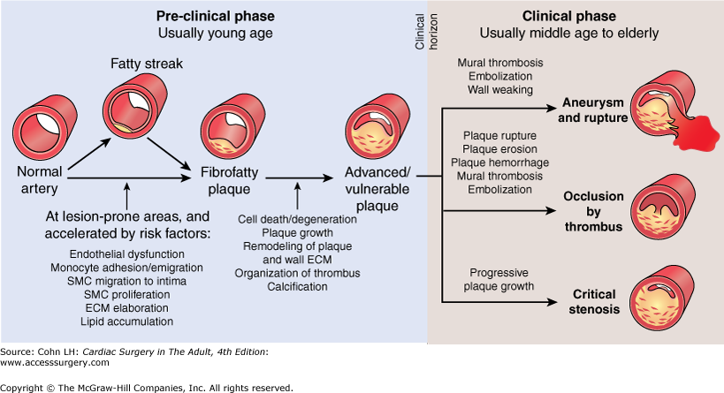

Slide 12
Konsekvence aterosklerózy
Progresivní zúžení lumen, okluze menších arterií → ischémie → hypoxie → infarkt
Akutní aterotrombotická okluze
Embolizace ateromových hmot s okluzí distálnější tepny
Ruptura abdominálního aterosklerotického aneuryzmatu
Vazokontrikce

Slide 13
Klinické konsekvence
Infarkt mozku – encefalomalacie
Infarkt myokardu
Periferní vaskulární onemocnění (DK; klaudikace, gangrény)
Gangrény
AS aneuryzma břišní aorty
Embolizace ateromových hmot AS plátu karotidy

Slide 14
Cévní postižení při diabetu
Akcelerovaná ateroskleróza/makroangiopatie
Microangiopatie: postižení ledvin, periferních nervů a retiny
(abnormální glykosylace proteinů cévní stěny → její ztluštění a zvýšená permeabilita → mikro-albuminurie; mikoraneuryzmata; kapilární trombózy (retina); poškození cév zásobujících nervy)
Diabetická retinopatie
Diabetic glomerulokleróza
Periferní neuropatie
Komplikace: gangréna, selhání ledvin, slepota

Slide 15
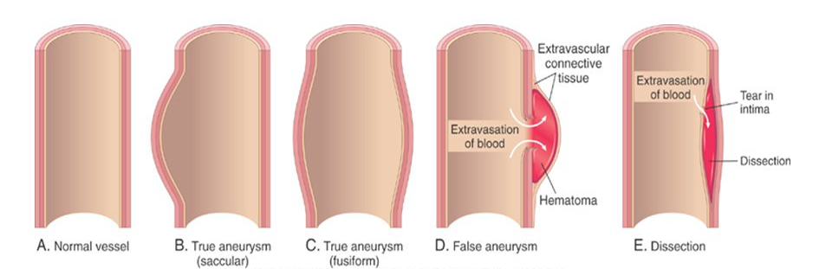
Aneuryzma: lokalizovaná, permanentní, abnormální dilatace krevních cév – vakovité rozšíření tepny
Nepravé aneuryzma

Slide 16
Aneuryzmata:
 | Lokalizace | Klinické projevy
Aterosklerotické | Dolní třetina aorty a ilické tepny | Abdominální msa,a ischémie DK, ruptura
Disekující aneuryzma (nepravé) | Aorta a a její hlavní větve (intramurální krvácení) hypertenze, Marfanův sy, Ehlers-Danlosův sy, cystická medionekróza (Erdheim)* | Ztráta pulsu na periferii, hemoperikard, ruptura zevní či vnitřní
„Borůvkovité“ | Willisův okruh | Subarachnodeální krvácení
Mikroaneuryzmata | Intracerebrální kapiláry | Intracerebrální krvácení, asociované s hypertenzí
Syfilitické | Ascendentní aorta a oblouk | Inkompetence aorty, ruptura
Mykotické | Kořen aorty (z endokarditidy) Jiné cévy | Trombóza nebo ruptura, infarkt mozku nebo krvácení
*hromadění kyselých mukopolysacharidů v medii aorty, se zánikem elastických vláken a hladké svaloviny

Slide 17
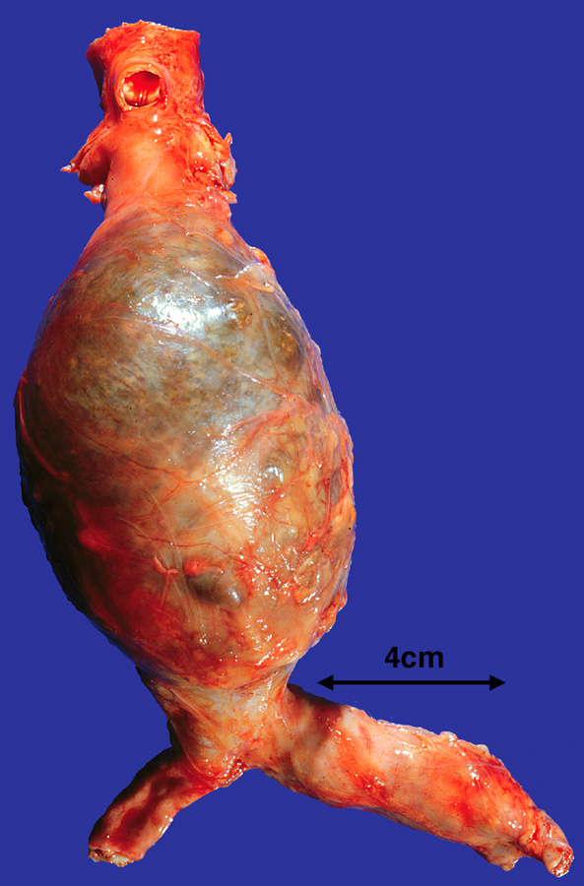
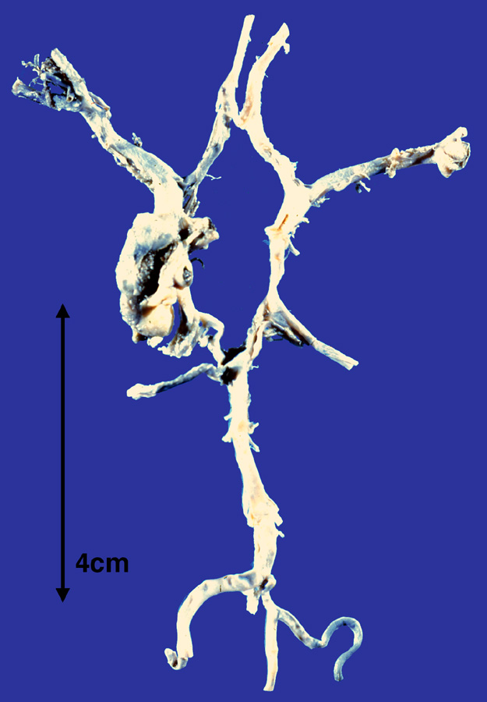
AS aneuryzma abdominální aorty
„Borůvkovité“ aneuryzma Willisova okruhu

Slide 18
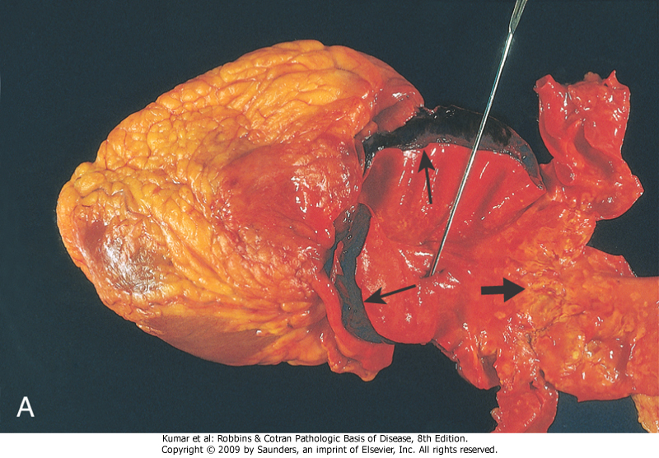
Disekující aneuryzma aorty

Slide 19
Patogeneze vaskulitid
Infekční
Bakteriální
Rickettsiové
Spirochetové (syfilis)
Mykotické (aspergilóza, mukormykóza)→mykotické aneuryzma, trombóza, infarkt
Virové (herpes zoster, varicella)
Imunologické
Idiopatické/(imunologické)
Obrovskobuněčná temporální arteritis
Takayasu-ova arteritis
Polyarteritis nodosa (PAN)

Slide 20
Imunologicky podmíněné vaskulitidy
Imunokomplexové
Infekcí indukované (hepatitis B a C virus); PAN
Henoch-Schönleinova purpura (IgA+C3, malé cévy; kůže, ledviny, GIT, klouby))
Při systémových onemocněních (SLE a revmatoidní artritida)
Léky indukované
Kryoglobulinová vaskulitida
Reakce na cizorodé bílkoviny

Slide 21
Imunologicky podmíněné vaskulitidy
Asociované s autoprotilátkami proti cytoplazmě neutrofilů (ANCA+)
Granulomatóza s polyangiitidou/Wegenerova granulomatóza (cANCA+)
Churgův-Straussův syndrom (pANCA+, postižení plic)
Mikroskopická polyangiitida (mikroskopická polyarteritida)
Autoimunitní
Good-Pasturův syndrom (autoprotilátky proti BM kapilár v ledvinách a plicích)
Kawasakiho nemoc (autoprotilátky proti endoteliím; mukokutánní uzlinový syndrom + postižení koronárních arterií – IM, ruptury aneuryzmat koronárních tepen)
+ vaskulitidy při rejekcích transplantovaných orgánů), při IBD (UC a MC),…

Slide 22
Vaskulitidy postihující velké cévy
Obrovskobuněčná temporální arteritis
(granulomatózní, postihuje extrakraniální větve a. carotis, a. temporalis superficialis + často asociace s polymyalgia rheumatica)
Takayasuova arteritis
(granulomatózní, postihuje aortu a hlavní větve; bezpulsová nemoc)
Postižení cév středního kalibru
Polyarteritis nodosa
(nekrotizující, transmurální, segmentální; koexistují různá stádia; postihuje různé orgány s vyjímkou plic)

Slide 23
Vaskulitidy cév malého kalibru
Polyangiitida s granulomatózou/Wegenerova granulomatóza (cANCA+)
(M>Ž; nekrotizující vaskulitida + nekrotizující granulomy horních cest dýchacích + nekrotizující glomerulonefritida)
Churgův-Straussův syndrom (pANCA+)
(alergická granulomatóza a angiitida: nekrotizující vaskulitida, nekrotizující granulomy + alergická rinitis, asthma bronchiale, eosinofilie)
Mikroskopická polyangitis/polyarteritis, hypersensitivní, leukocytoklastická (imunokomplexové nebo ANCA+)
(nekrotizující vaskulitida, purpura kůže a sliznic+často nekrotizující glomerulonefritida, plicní kapilaritida; léze stejného stáří)

Slide 24
Kdy pomyslet na systémovou vaskulitidu??!!!
ORL: - opakované záněty HCD, DCD
- hojné plazmocyty + eozinofily
LEDVINY: - glomerulonefritidy
Plíce: - měnlivý obraz plicních chorob + hemoptýza
Kůže: - ulcerace, nekrózy, petechie-purpura
GIT: - ischemické ulcerace (ostré ulcerace bez HP, s minimálním zánětem)
Chronické onemocnění s povšechným chátráním – klinicky imponuje jako tumor!!

Slide 25
Jak vypadá pacient s vaskulitidou??!!!
    horečka, nevolnost, myalgie, artralgie
    na kůži purpura
    projevy nefritidy
    bolesti břicha
    celková schvácenost (~ těžká chřipka, ale trvá dlouho a nereaguje na běžnou th.)
    klinický průběh má sinusový charakter (vzplanutí --- remise --- vzplanutí--)

Slide 26
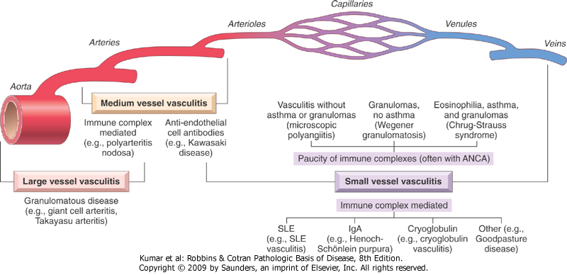
Microscop. polyangiits
Wegener
Churg-Strauss. sy
PAN
Kawasaki
Giant-cell a., Takayasu

Slide 27
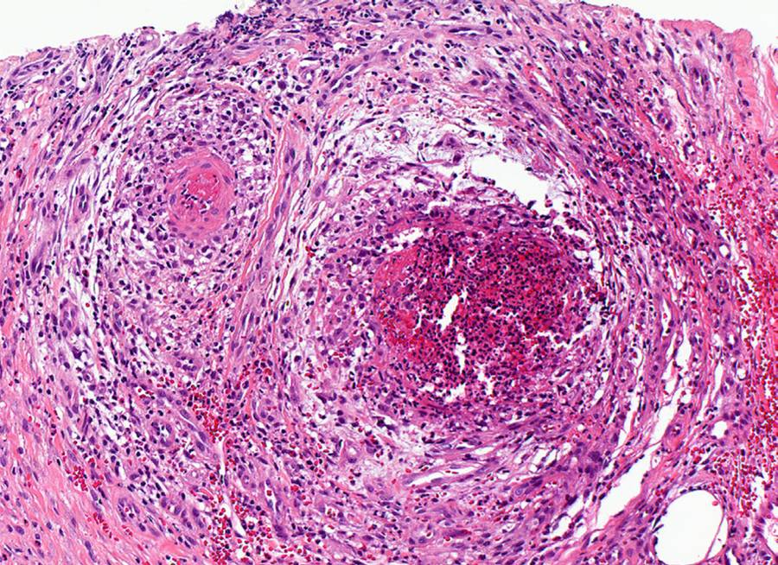
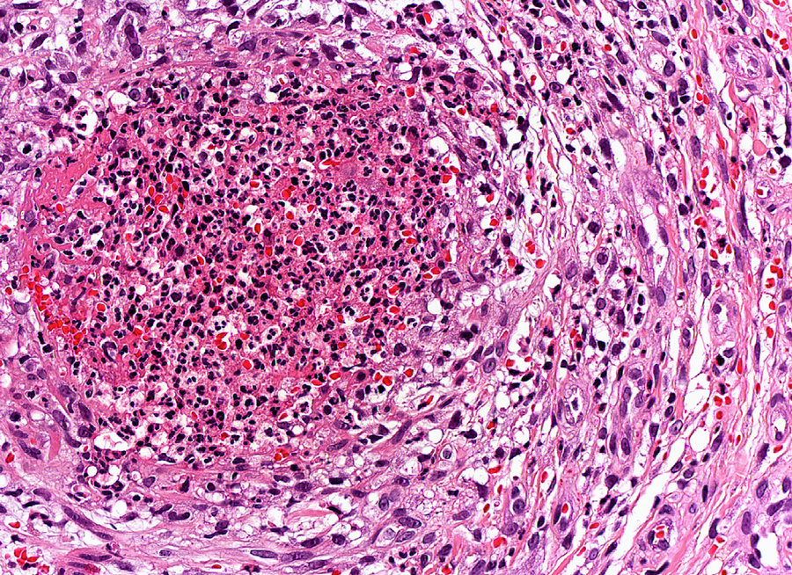
Polyarteritis nodosa

Slide 28
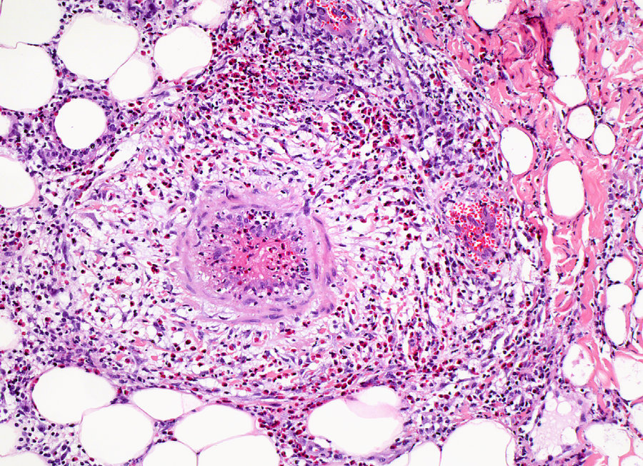
Polyarteritis nodosa

Slide 29
Thrombangiitis obliterans
(Bürgerova choroba)
Segmentální, trombozující, chronický zánět arterií malého a středního kalibru
A. tibial a radialis (extenze na žíly a nervy DK, cévně-nervový svazek ve vazivové tkáni)
Postižení kuřáci
HLA-A9 a HLA-B5

Slide 30
Raynaudův fenomén
Paroxyzmální zblednutí a bolesti akrálních částí těla, zejména prstů na rukou a nohou, méně často uší a nosu
Chladem indukovaný spasmus drobných arterií a arteriol
Porucha je funkční; při dlouhodobém průběhu fibróza intimy a medie, atrofie, ulcerace gangrény
Primární, obvykle nekomplikovaný
Sekundární (u SLE, sklerodermie, AS, Bürgerovy nemoci), závažnější

Slide 31
Venózní trombóza: predisponující faktory
Imobilita (po operacích, při srdečním selhání, dlouhodobé upoutání na lůžko, fraktury, dlouhé lety,…)
Malignity (tromophlebitis migrans: superficiální žilní tromby)
Těhotenství a porod
Terapie estrogeny (antikoncepce, hormonální léčba rakoviny (př. prostaty),…)
Hematologické poruchy (polycytémie, Leidenská mutace (faktor V) a deficit antitrombin III,…)

Slide 32
Tromboflebitida a flebotrombóza
Hluboká venózní trombóza dolních končetin: 90 % trombóz a tromboflebitid
+ periprostatické venózní plexy, pánevní žíly, venózní splavy kalvy
Embolizace do plícnice!!!!!!
Flebotrombóza často v terénu zánětu (tromboflebitida).

Slide 33
Žilní varixy
Varixy žil
- Rozšíření, prodloužené, vintué žíly
Zvýšení intraluminálního tlaku krve, oslabení žilní stěny
Povrchové žíly DK nejčatěji
Familiárně, v těhotenství
Dilatace, stáza, kongesce, edém, bolest, trombóza, stasis dermatitis, bércové vředy
Ostatní varikozity
Jícnové varixy (u cirhózy jater, při portální hypertenzi – portokavální anastomóza; komplikující ruptura s masivním krvácením)
Hemoroidy (varikózně rozšířené žíly hemoroidálního plexu v submukóze anorektální oblasti)
Syndrom vena cava superior a inferior
Při nádorech utlačujících vena cava superior nebo inferior

Slide 34
Vaskulární nádory
Benigní
Intermediální malignity
Malignaní

Slide 35
Benigní vaskulární nádory a pseudotumorózní léze
Hemangiom
Kapilární
Kavernózní
Pyogenní granulom (lobulární kapilární hemangiom)
Lymphangiom
Kapilární
Kavernózní
Vaskulární ektázie
Nevus flammeus
Pavoučkovité névy
Hereditární hemoragická teleangiektázi (Osler-Weber-Rendu nemoc)
Reaktivní vaskulární proliferace
bacilární angiomatóza (oportunní infekce imunokompromitovaných pacientů; G- Bartonella henselae, B quintana,…

Slide 36
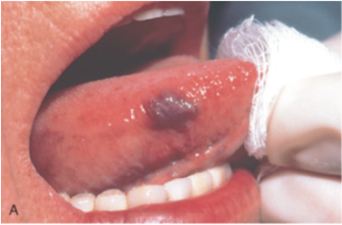
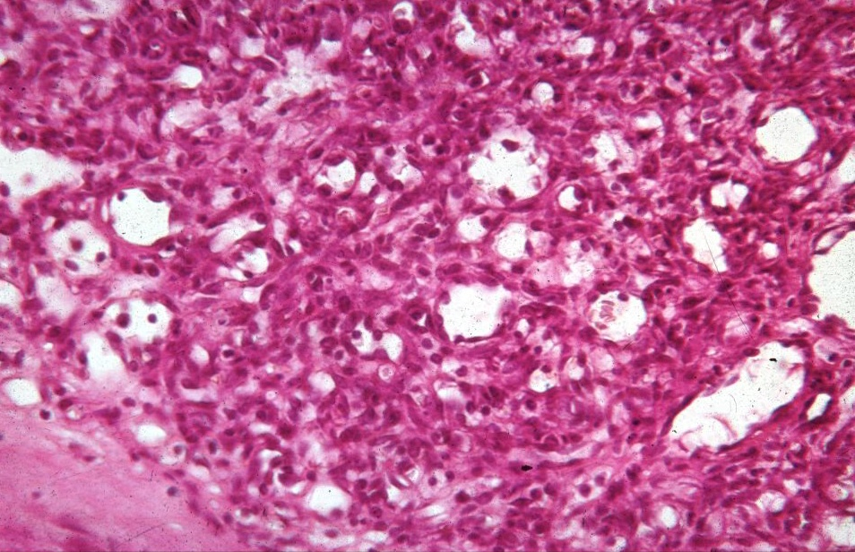
Kapilární hemangiom
1
2
3
1 - capillaries
2 - endothelium
3 – red blood cells

Slide 37
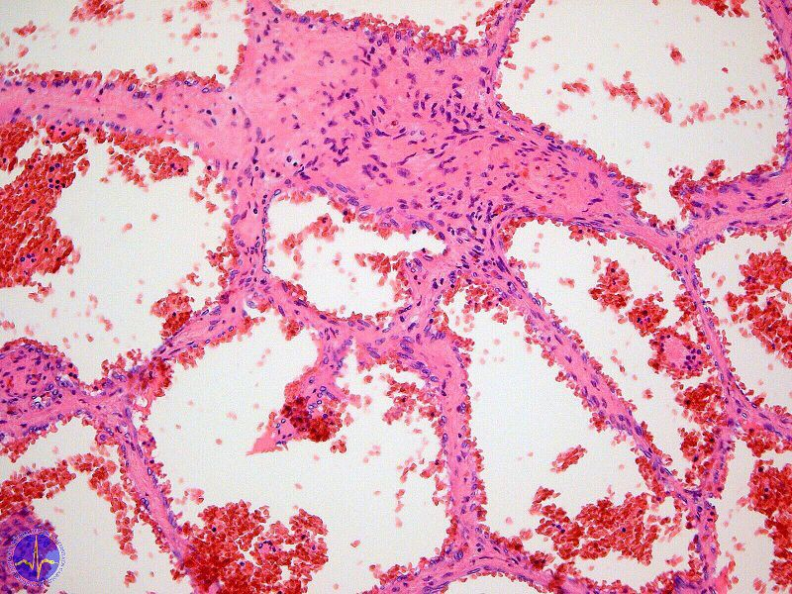
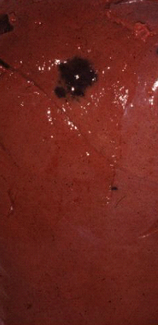
Kavernózní hemangiom
2
1
2
1 septa
2 vascular spaces

Slide 38
Vaskulární nádory intermediální malignity
Kaposiho sarkom
Hemangioendoteliom
Maligní nádory
Angiosarkom
Hemangiopericytom

Slide 39
Kaposiho sarkom
klasický – chronický, středomořský výskyt, židé, usually (90%) confined to skin
endemický – jihoafrické děti, agresivní, lymfadenopatický
imunosuprimovaných (postransplantační)
AIDS asociovaný

Slide 40
Kaposiho sarkom
HHV-8, hyperproliferace endoteliálních buněk, inhibice apoptózy
makro: červené a červenofialové skvrny, plaky a noduly
mikro: nepravidlené krevní prostory, zduřelé endotelie, perivaskulární agregáty vřetenitých buněk

Slide 41
Kaposi sarkom

Slide 42
Děkuji za pozornost….

